Slide 1
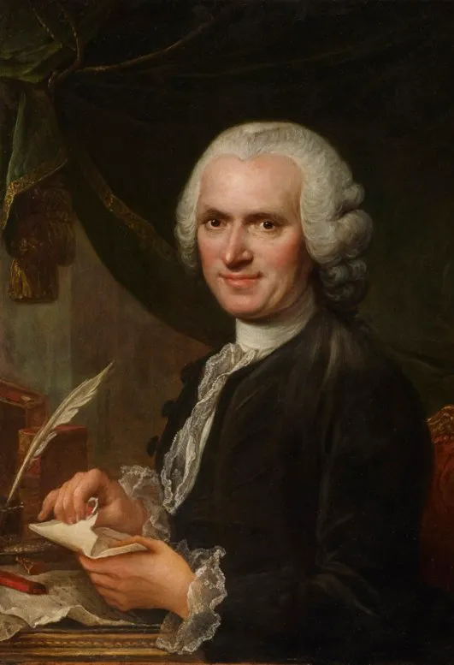

UNIVERSIDAD DE NAVOJOA
por: José David Beltrán González
Doctorado en educación
Jean Jacques Rousseau

Slide 2
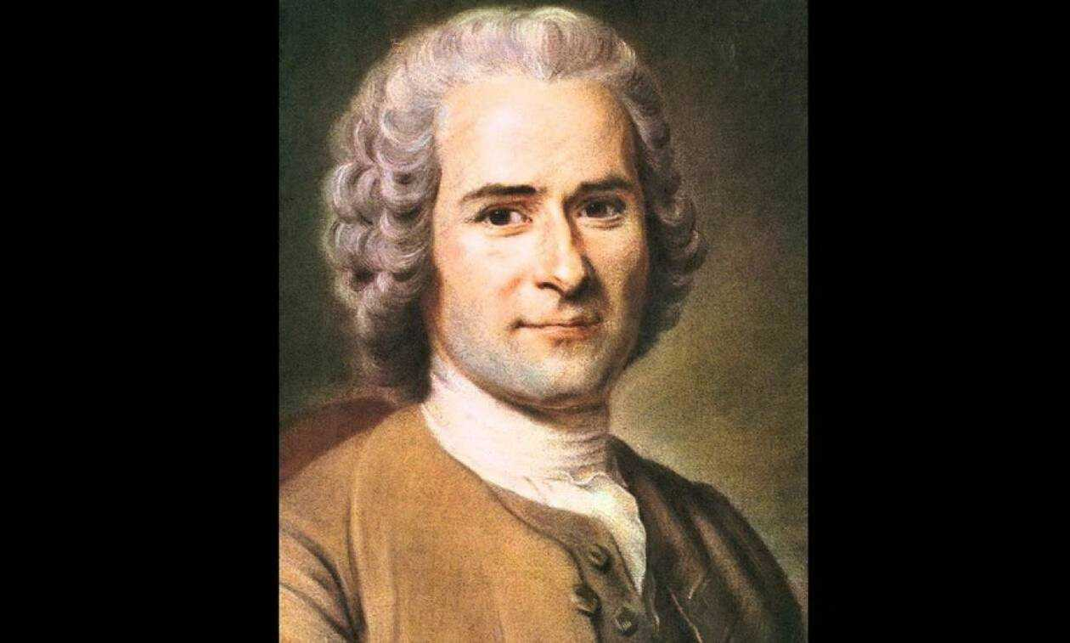
Filósofo, músico, escritor, botánico y naturalista
El contexto donde se desenvuelve es conocido como el siglo de las luces, XVIII.
Nació el 28 de junio de 1712 en Ginebra, Suiza y murió en 1778
Por ser crítico, fue
considerado conspirador y como consecuencia fue condenado y expulsado de
varios países.
Vivió gran parte de su vida en Francia
Participó activamente en los fundamentos doctrinarios de la ilustración que va permitir dar las bases para la revolución francesa.
Estudioso de los clásicos como la República de Platón y la política de Aristóteles. Seguidor de Nicolás Maquiavelo, Harles Louis de
Secondat o barón de Montesquieu, Gottfried Wilhelm Leibniz entre otros
Fue un demócrata con ideas progresistas
Jean-Jacques Rousseau o Juan Jacobo Rousseau

Slide 3
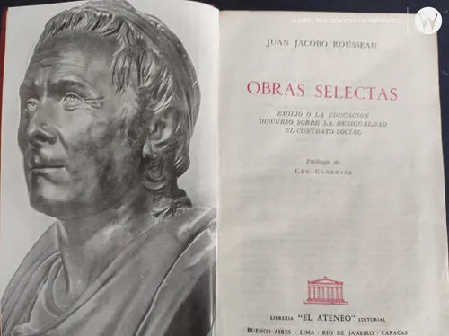

Slide 4
SUS OBRAS
Año 1754 | Discurso sobre el origen y los fundamentos de la desigualdad entre los hombres | Aquí se establecen las bases de la doctrina política moderna
Año 1761 | Julia o la nueva Eloísa | Análisis de la psique humana
Año 1762 | El contrato social | Desarrolla los postulados de ideología de la revolución francesa, donde plasma los derechos de la sociedad frente al sistema caduco
Año 1762 | Emilio o de la Educación | Critica al sistema educativo de la época, donde permite desarrollar los aportes más relevantes del autor
Año 1782 | Confesiones | Realiza un análisis a su interior, de corte autobiográfico

Slide 5
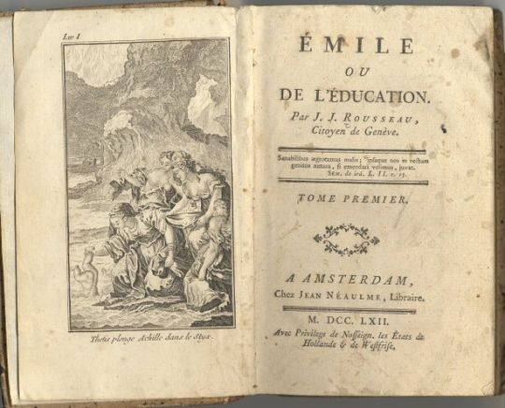
“Genera grandes controversias en la Europa de aquel entonces ya que fue considerado un texto prohibido por efectuar muchas críticas al sistema imperante”

Slide 6
Su novela pedagógica el Emilio, se refiere a las cuatro etapas en que se desenvuelve el niño o joven
La infancia | Desde el nacimiento a los dos años. | Debe seguir las normas de la naturaleza, es la primera educación, compete a las mujeres o madres este papel.
La naturaleza | Consiste de los dos a los doce años. | Relacionada con la educación negativa, basada en la moralidad, su objetivo combatir cualquier vicio.
La preadolescencia | Abarca de doce a quince años. | Se asientan las bases culturales, se estimula la importancia del estudio, aprendizaje de oficios.
La adolescencia | Se enmarca de los quince a veinte años. | Edad de la clemencia y generosidad, se deja atrás resentimientos de venganza, revanchismo e intriga.
Importancia de la mujer | Representada por Sofía | Hace referencia en el libro al papel de la mujer en la sociedad, educada bajo un régimen totalmente distinto al de los Jóvenes, las mujeres no tienen un papel protagónico en la educación.

Slide 7

INTEGRACIÓN DE LA FE
Instruye al niño en su camino,
Y aun cuando fuere viejo no se apartará de él (Proverbios 22:6).

Slide 8

REFERENCIAS:
Reyna, Casiodoro de; Valera, Cipriano de (1960). Santa Biblia. México, Sociedades Bíblicas Unidas. Disponible en: https://www.Imontt.com
Suárez, A. J. A. (2018). La filosofía educativa de Jean Jacques
Rousseau (1712-1778). Revista Scientific, 3(10), 197-217.
Vicente, Sandra (2022). Importancia del aporte de Rousseau a
la educación, Universidad Nacional de Educación, Enrique
Guzmán y Valle.

Slide 9
